Slide 1
第2章 Android開發環境建置
2-1 行動裝置的軟硬體規格介紹
2-2 開發環境及相關工具介紹
2-3 安裝開發環境及相關工具
2-4 建立第1個Android Studio專案
2-5 Android Studio使用介面

Slide 2
2-1 行動裝置的軟硬體規格介紹-說明
基本上，Android行動作業系統可以使用在行動裝置的智慧型手機和平板，而且並沒有固定搭配的硬體配備或軟體，可以讓使用Android系統製造廠商自行客製化行動裝置，依成本、市場定位和功能來搭配所需的軟硬體。
目前Android行動裝置絕大多數搭配ARM的CPU（高通、三星和聯發科等廠商開發的CPU），支援的記憶體1~3MB或以上，視產品定位而定。

Slide 3
2-1 行動裝置的軟硬體規格介紹-
軟硬體的基本規格
硬體：支援數位相機、GPS、數位羅盤、加速感測器、重力感測器、趨近感測器、陀螺儀和環境光線感測器等（請注意！不是每一種行動裝置都具備完整的硬體支援，可能只有其中幾項）。
通訊與網路：支援GSM/EDGE、IDEN、GPRS、CDMA、EV-DO、UMTS、藍牙、WiFi、LTE和WiMAX等。
簡訊：支援SMS和MMS簡訊。
瀏覽器：整合開放原始碼WebKit瀏覽器，支援Chrome的JavaScript引擎。

Slide 4
2-1 行動裝置的軟硬體規格介紹-
軟硬體的基本規格
多媒體：支援常用音效、視訊和圖形格式，包含MPEG4、H.264、AMR、AAC、MP3、MIDI、Ogg Vorbis、WAV、JPEG、PNG、GIF和BMP等。
資料儲存：支援SQLite資料庫，一種輕量化的關聯式資料庫。
繪圖：支援2D函數庫的最佳化繪圖，和3D繪圖OpenGL ES規格。
其他：支援多點觸控、Flash、多工和可攜式無線基地台等。

Slide 5
2-2 開發環境及相關工具介紹
Android Studio是Google官方的Android整合開發環境，可以跨平台支援Windows、Mac OS X和Linux作業系統來開發Android應用程式。

Slide 6
2-2 開發環境及相關工具介紹
Android Studio
Android Studio是在2013年5月推出0.1測試版本，第一套由Google官方開發的Android整合開發環境，2014年12月釋出1.0正式版。Android Studio是一套基於IntelliJ IDEA社群版（community）建立的整合開發環境，可以跨平台支援Windows、Mac OS X和Linux作業系統。
IntelliJ IDEA是JetBrains軟體公司開發的整合開發環境，支援多種程式語言的應用程式開發，分為付費的企業版和完全免費的社群版本，目前我們可以使用Java或Kotlin語言來開發Android應用程式。

Slide 7
2-2 開發環境及相關工具介紹
Android SDK
Android Studio是整合開發環境，我們還需要Android SDK（Android開發套件）才能建立Android應用程式，Android SDK包含偵錯器、Android模擬器（Android Virtual Device）、函式庫、文件、範例和教材，可以幫助我們開發與建立Android應用程式。
簡單的說，Android SDK提供相關工具和APIs（Application Programming Interfaces），可以讓我們使用Java或Kotlin語言開發在Android作業系統執行的Android應用程式（請注意！並不是在Windows作業系統執行）。不同版本Android作業系統使用的APIs版本也不同，稱為API層級（API Level），例如：12版是31；10版是29等。

Slide 8
2-3 安裝開發環境及相關工具
2-3-1 下載安裝Android Studio
2-3-2 新增Android模擬器

Slide 9
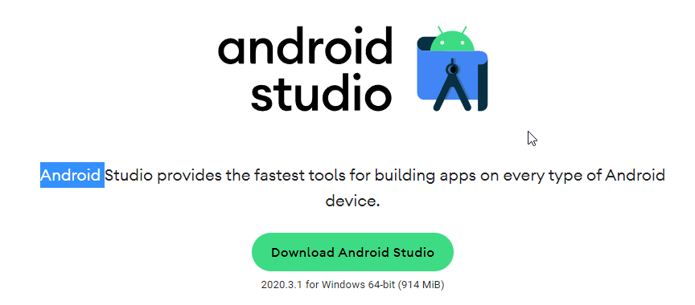
2-3-1 下載安裝Android Studio
下載Android Studio
Android Studio是Google公司推出的官方Android開發環境，已經包含開發Android應用程式所需的開發工具。
Android Studio可以在Android官方網站免費下載最新版本，其下載網址如下所示：
  https://developer.android.com/studio

Slide 10
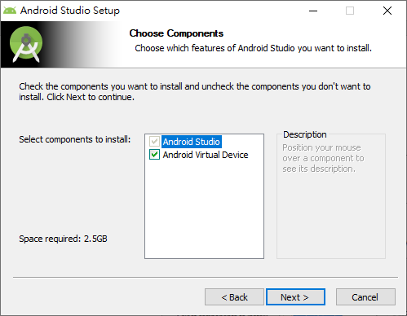
2-3-1 下載安裝Android Studio
安裝Android Studio
當成功下載Android Studio後，我們就可以開始安裝Android Studio，如下圖所示：

Slide 11
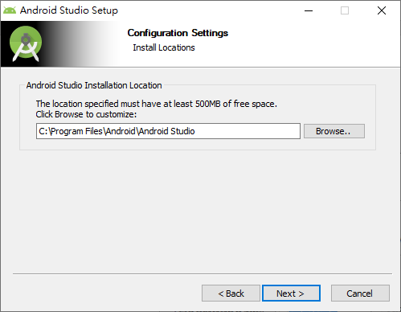
2-3-1 下載安裝Android Studio
安裝Android Studio

Slide 12
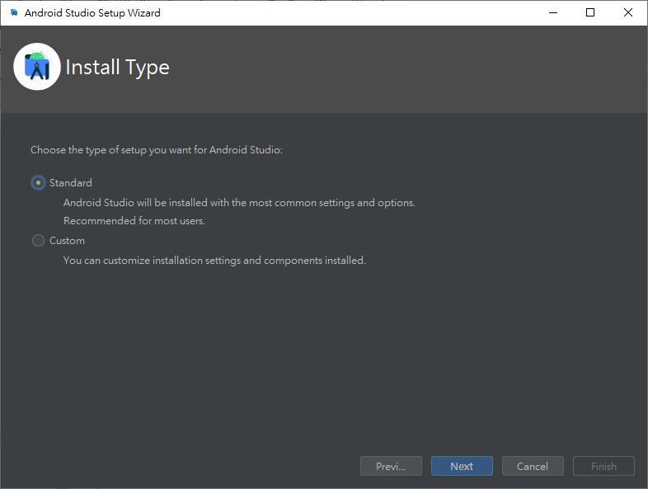
2-3-1 下載安裝Android Studio
第一次啟動Android Studio來下載相關元件
在完成Android Studio安裝後，我們需要第一次啟動Android Studio來下載Android SDK和相關元件（需建立Internet連線），如下圖所示：

Slide 13
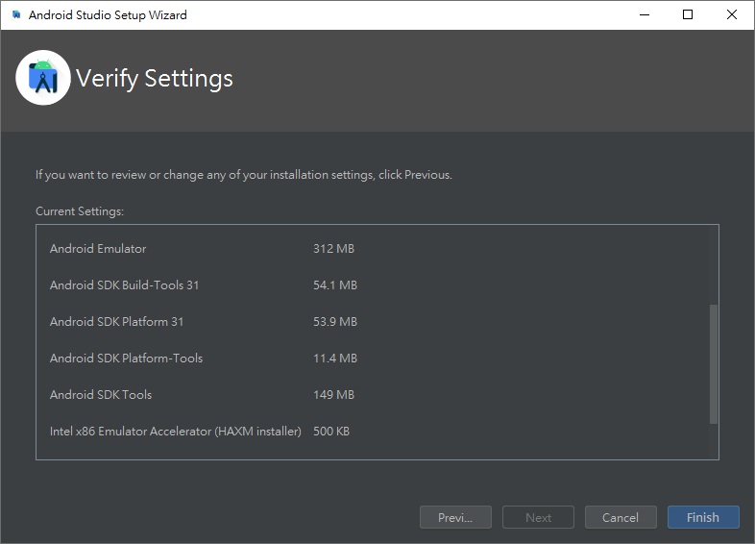
2-3-1 下載安裝Android Studio
第一次啟動Android Studio來下載相關元件

Slide 14
2-3-2 新增Android模擬器
Android應用程式需要在執行Android作業系統的行動裝置上執行，並不能直接在Windows開發電腦上執行，它並不是Windows應用程式，我們可以選擇使用Android實機或Android模擬器來測試執行。
如果你沒有實機，或是需要測試不同版本的Android作業系統，我們可以新增多個不同版本的Android模擬器，在Android Studio提供AVD Manager工具來新增和管理Android模擬器。

Slide 15
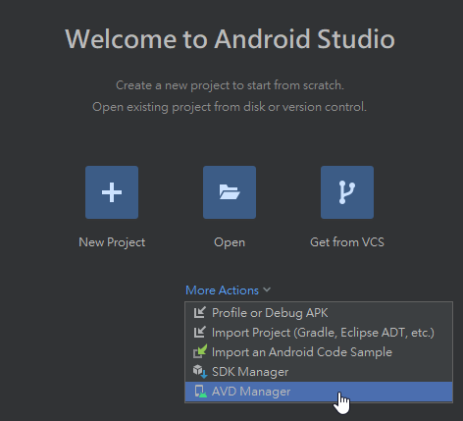
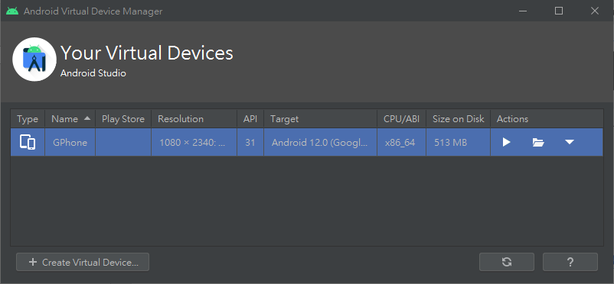
2-3-2 新增Android模擬器
例如：我們準備新增使用Android 12版，名為GPhone的模擬器，如下圖所示：

Slide 16
2-4 建立第1個Android Studio專案-說明
現在，我們可以啟動Android Studio建立第一個Android應用程式。此程式只準備修改TextView元件內容來顯示「我的Android應用程式」的文字內容。
本節範例的主要目的是說明Android Studio基本使用、專案的目錄結構、主要編輯介面和如何新增和在Android模擬器測試執行Android應用程式。

Slide 17
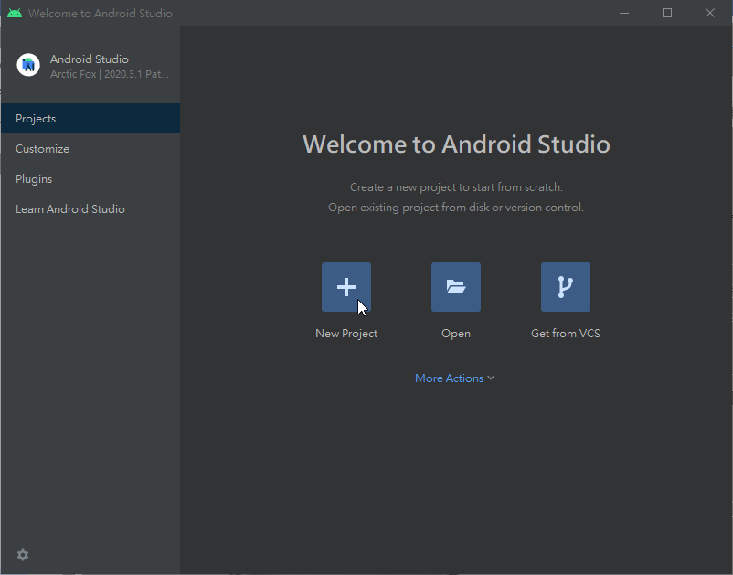
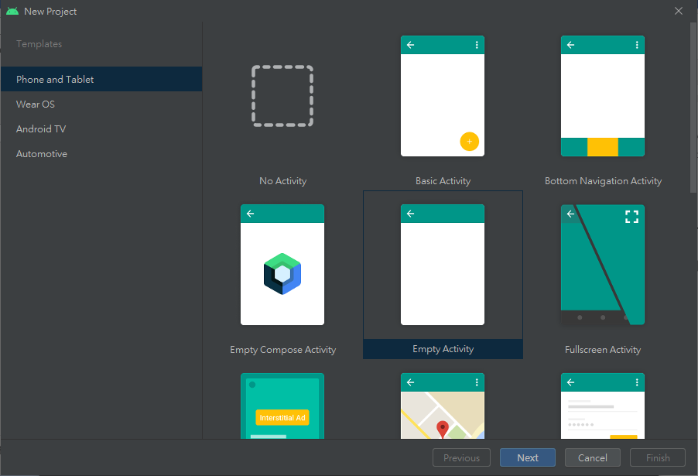
2-4 建立第1個Android Studio專案
步驟一：新增Android Studio專案
Android Studio整合開發環境是使用專案（projects）來管理Android應用程式開發，專案是一個目錄結構，內含Java程式檔案、佈局檔、圖示和圖形等資源檔案。新增Android Studio專案的步驟，如下圖所示：

Slide 18
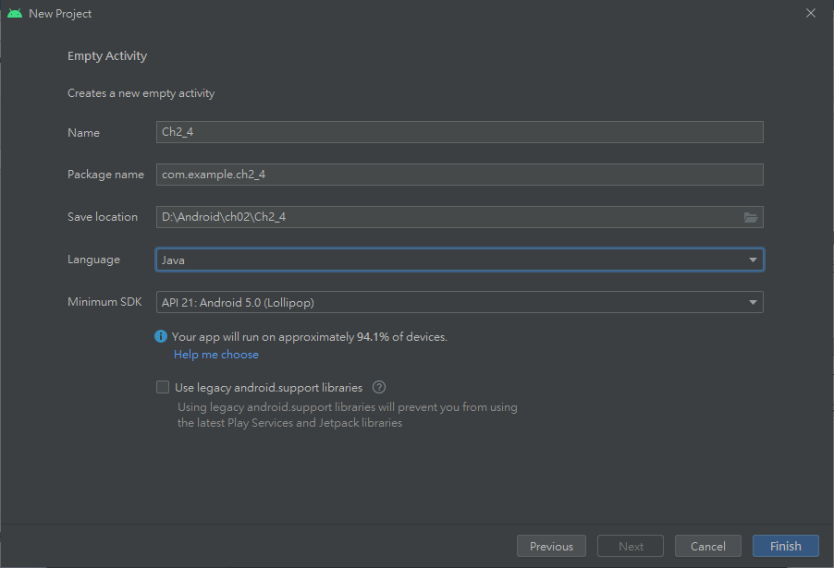
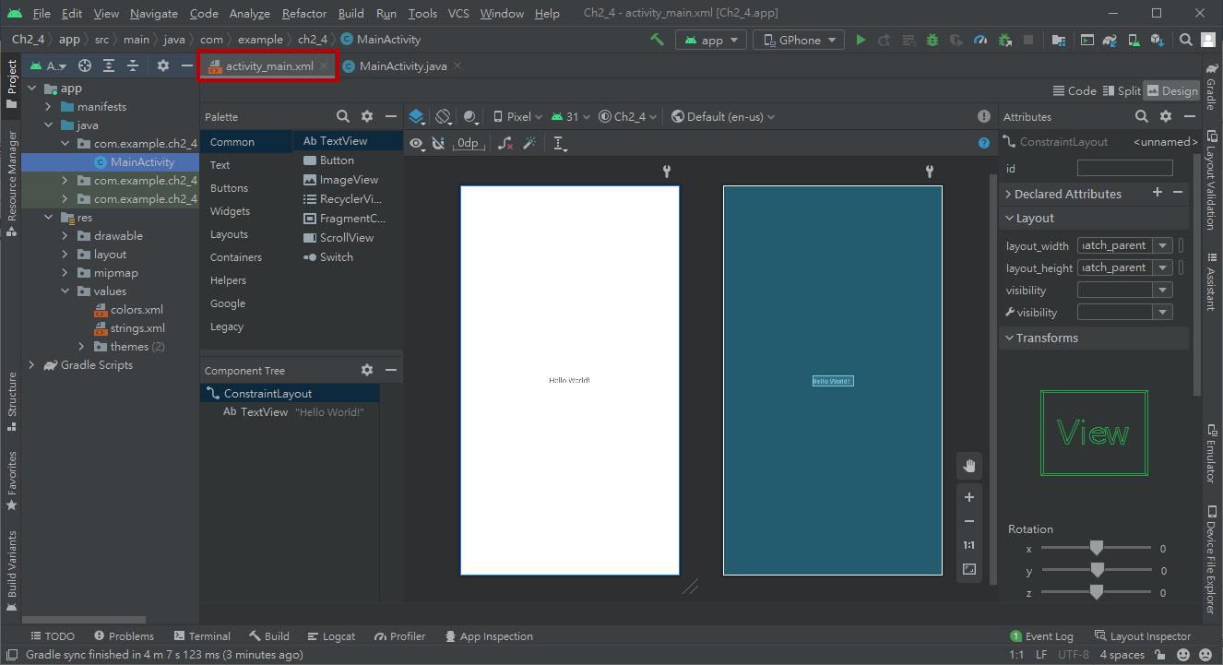

Slide 19
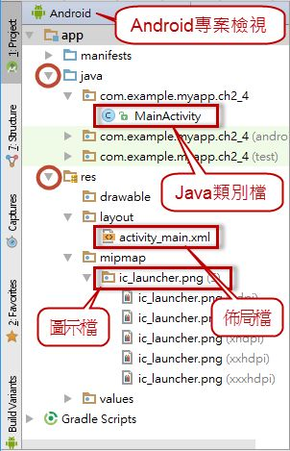
左邊「Project」專案視窗（預設是Android專案檢視）是使用樹狀結構顯示專案目錄和檔案，點選之前的圖示可以展開和摺疊，如右圖所示：

Slide 20
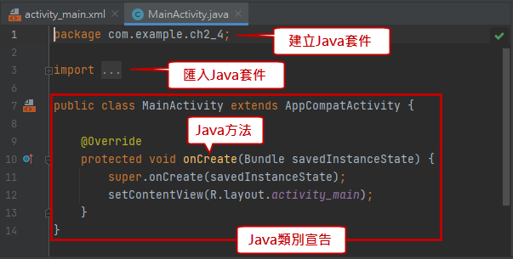
2-4 建立第1個Android Studio專案
步驟二：檢視與編輯Android應用程式檔案
Android Studio專案的檔案主要有三個：MainActivity.java、activity_main.xml和strings.xml（此檔案是字串資源）三個，如下圖所示：

Slide 21
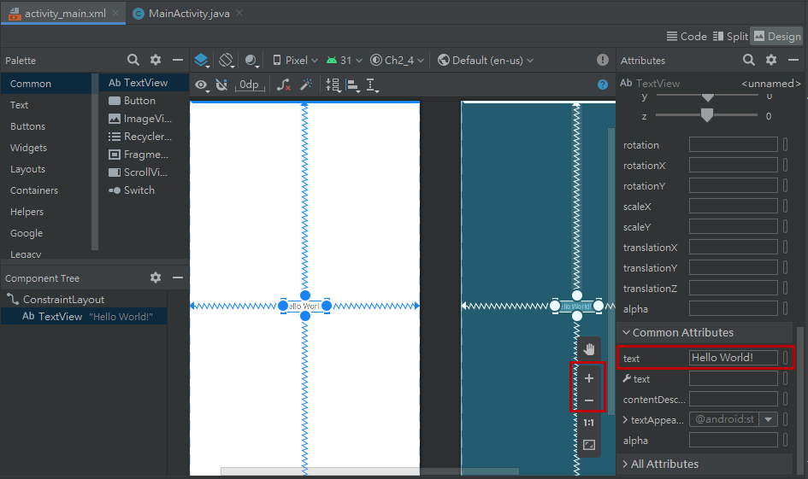
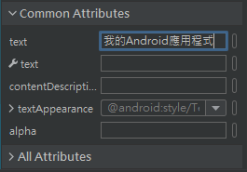
選上方【activity_main.xml】標籤切換編輯佈局檔，預設使用介面設計工具開啟和新增一個TextView元件，如下圖所示：

Slide 22
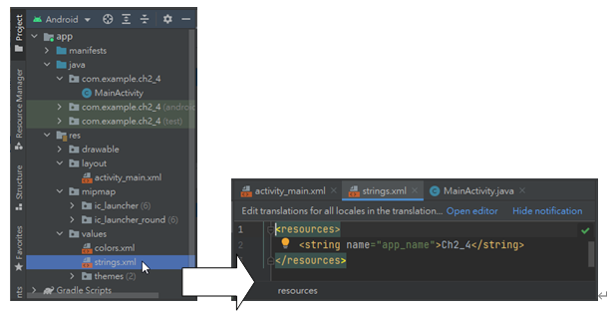
展開「app\res\values」目錄，按二下【strings.xml】，可以開啟XML文件的標籤碼，如下圖所示：

Slide 23
2-4 建立第1個Android Studio專案
步驟三：在Android SDK安裝Google Play Licensing Library
因為Build-Tools授權問題，我們需要在Android SDK安裝Google Play Licensing Library，否則，在編譯與執行Android應用程式就會顯示下列錯誤訊息，如下所示：
License for package Android SDK Build-Tools 30.0.2 not accepted.

Slide 24
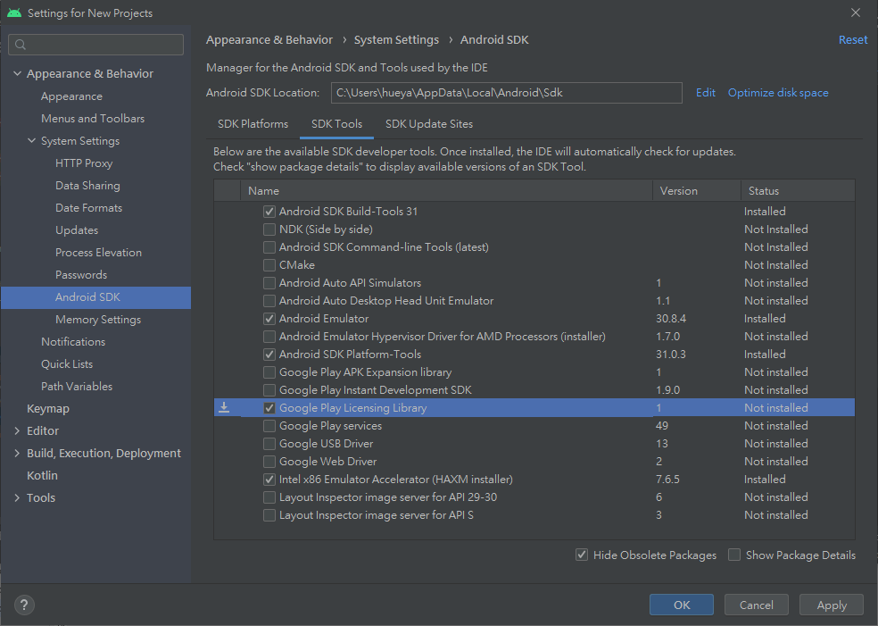

Slide 25
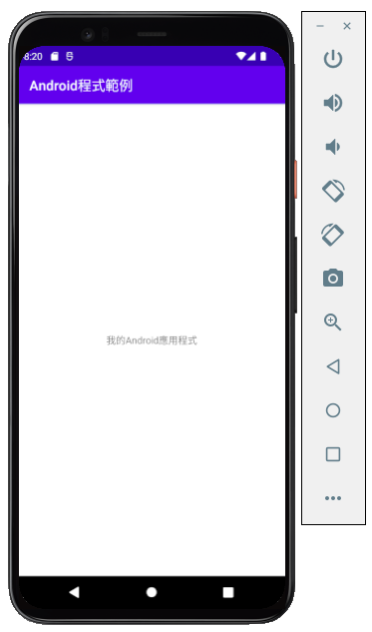
2-4 建立第1個Android Studio專案
步驟四：編譯與執行Android應用程式
在完成Android應用程式檔案的編輯後，就可以編譯與執行專案，我們準備使用第2-3-2節新增的【GPhone】模擬器來執行Android應用程式，如右圖所示：

Slide 26
2-5 Android Studio使用介面
2-5-1 主視窗
2-5-2 程式碼編輯器
2-5-3 介面設計工具

Slide 27
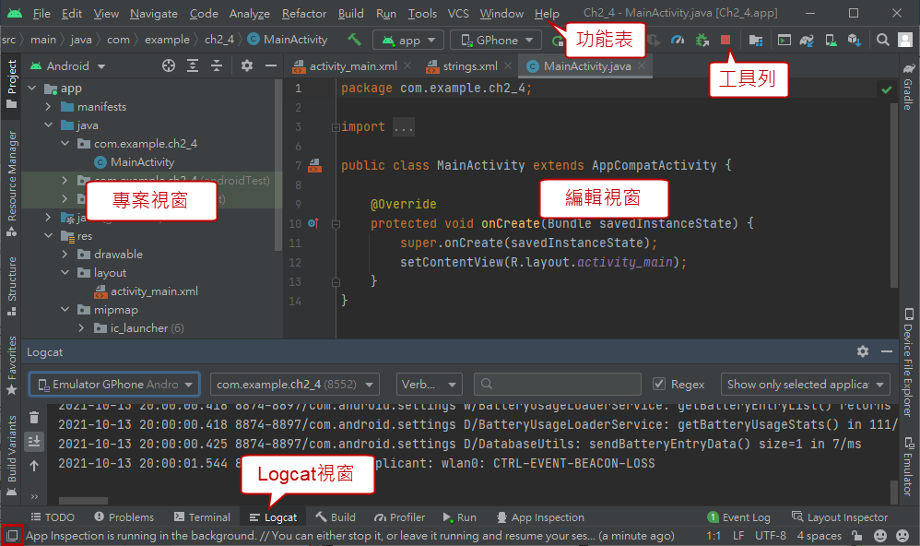

2-5-1 主視窗

Slide 28
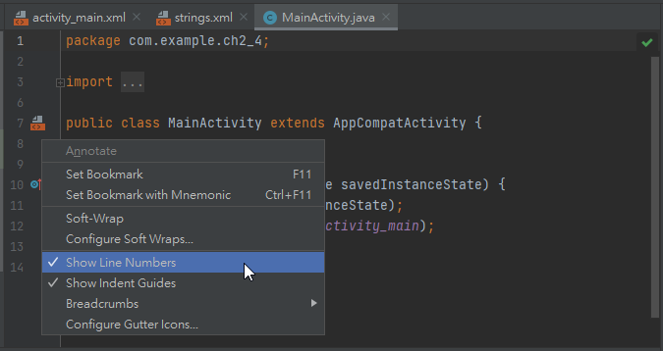
2-5-2 程式碼編輯器
程式碼編輯器（code editor）是一個標籤頁視窗，可以用來編輯文字模式的Java程式碼、佈局檔和資源檔的XML標籤碼，如下圖所示：

Slide 29
2-5-3 介面設計工具 – 說明
Android Studio介面設計工具（designer tool）是用來建立Android使用介面，即編輯activity_main.xml佈局檔。在介面設計工具提供兩種編輯模式，一是視覺化程式開發工具（visual builder tool）的Design標籤；另一個是編輯XML標籤碼的Code標籤。

Slide 30
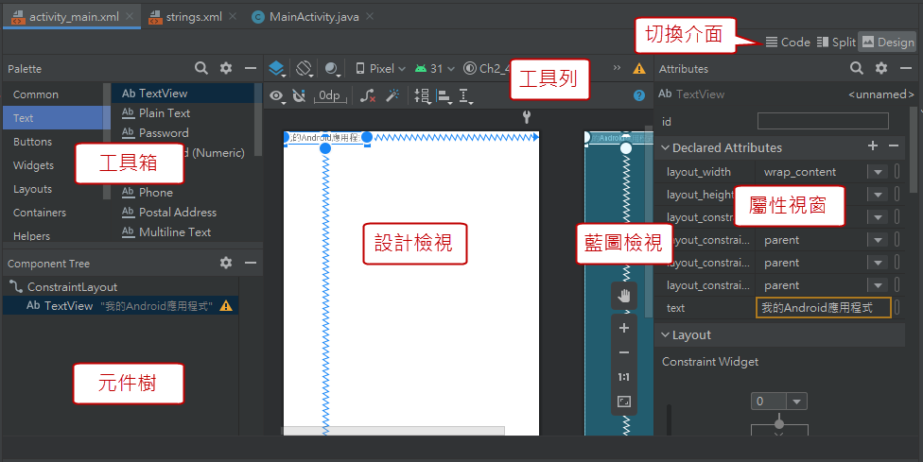
2-5-3 介面設計工具 – Design設計模式
在Android Studio開啟activity_main.xml檔案，預設使用Design設計模式來編輯使用介面，如果沒有，請點選右上角的【Design】標籤，如下圖所示：

Slide 31
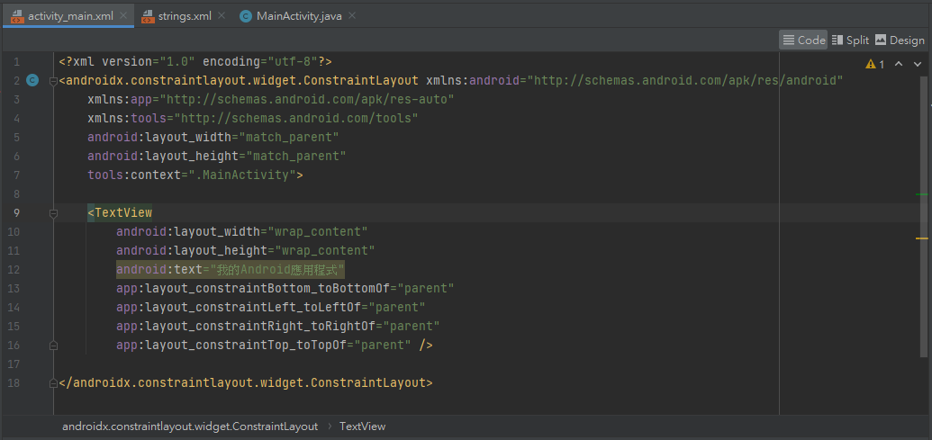
2-5-3 介面設計工具 – Code標籤模式
點選右上角【Code】標籤可以切換至標籤模式，讓我們直接輸入XML標籤碼來編輯活動的版面配置，如下圖所示：

